Slide 1
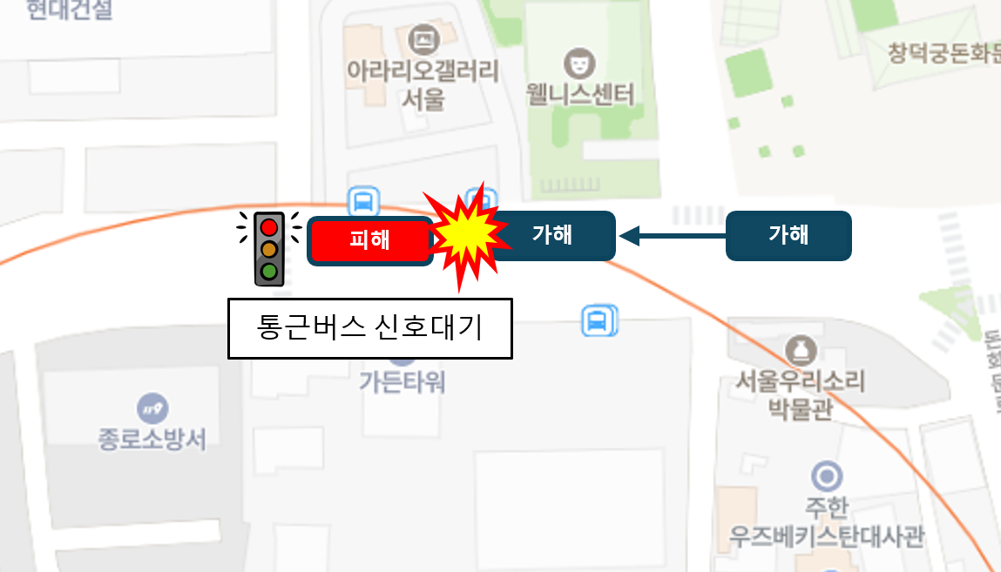
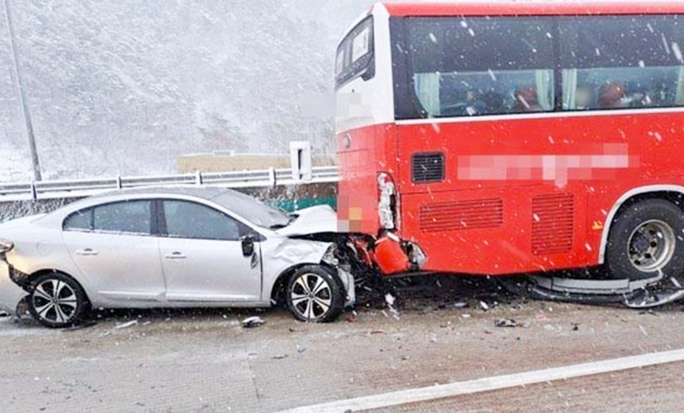
000현장[0팀], 통근버스 (피해/가해)사고 보고
사고 개요
○ 가해차량의 ○○○○으로 인한 사고
사고 현장
0
사고 장소
· 일 시 : 2000.0.0(○) 00:00분 경 (1조 출근)
ㆍ 장 소 : 현대빌딩 후문(서울특별시 종로구 운니동 99)
ㆍ 피해 규모 ① 인적 : 부상자 2명(탑승자 : 0명, 보행자 : 0명) → 목 통증 호소 2명 병원 내원완료 ② 피해 : 통근버스_ 후방 범퍼 파손 ③ 가해 : 가해차량_ 전방 범퍼 파손
ㆍ 상세 내용 : 통근버스가 1차선에서 주행 중 정지신호에 맞춰 정지하였으나 후미에 있던 승용차가 정지하지 못하고 통근버스 후미를 추돌한 사고
※ 사업장 책임자 : ○○○ 책임
※ 사고차량 정보
업체명 | ○○○관광
운전원 | 홍길동(만00세, 남)
차량번호 | 경기00가0000
탑승객 | 총 00명(피해 0명)
사고 사진
※ 상대차량
차량종류 | 화물차
탑승인원 | 0명 (피해 0명)
사고 원인
○ 상대방 원인(가해차량의 안전거리 미확보)
조치 계획
○ 「재발방지대책」
ㆍ 당 사 : 협력사 사고 사례 전파 및 안전교육 ㆍ 협력사 : 협력사 운전원 대상 사고 사례 자체 교육 실시
○ 「기타사항」
ㆍ 부상자 현황 확인 및 추적관리 진행
Notes:
1
1

Slide 2
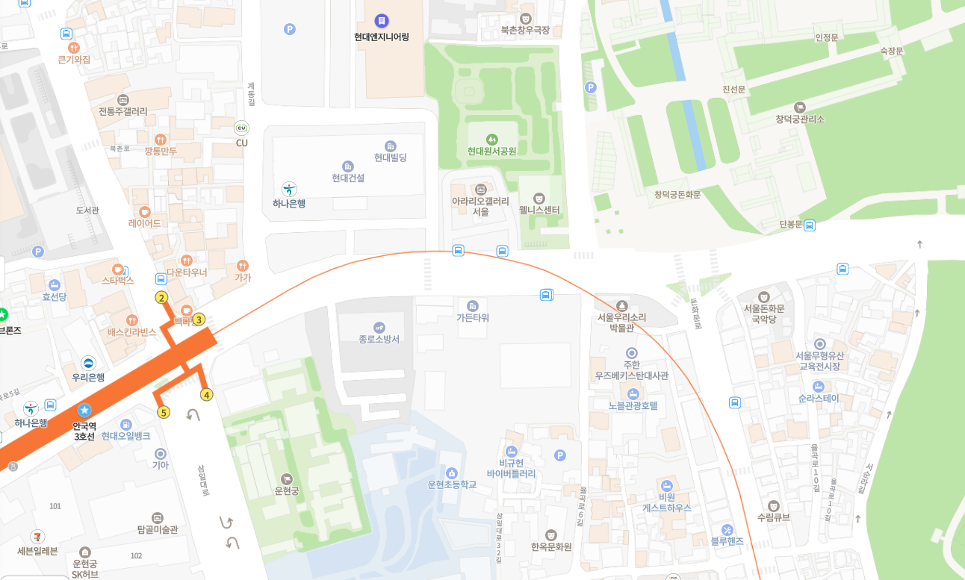

[첨부 1] 사고 발생 위치
사고위치 : 현대빌딩 후문(서울특별시 종로구 운니동 99)
피해
가해
가해
통근버스 신호대기

Slide 3
[첨부 2] 진행 경과
□ 경과 보고
일시 |  | 내용
0/0(○) | 00:00 | ○○○관광 → HEC 사고보고
 | 00:15 | HEC → ○○○(고객사) 사고보고
 | 00:00 | HEC 내부 유선보고
 | 00:00 | HEC 본사 문자보고
□ 전망
통근버스 탑승자 대상 부상자 추적 관리中
Notes:
3
3

